Slide 1
13. MĚŘENÍ IONIZUJÍCÍHO ZÁŘENÍ
Záření je nutno měřit při:
každém použití radionuklidů či jiného zdroje ionizujícího záření
měření dávek v dozimetrické kontrole
průmyslovém nebo léčebném ozařování
monitorování radioaktivity v životním prostředí
Nebezpečnost ionizujícího záření je dána:
jeho neviditelností
není vnímáno ani jinými smysly
Měření ionizujícího záření:
je dáno jeho interakcí s hmotou a procesy, které záření vyvolává při absorpci v hmotě, tj. ionizací nebo excitací elektronů
je prováděno elektronicky, fotograficky, optickými spektrálními metodami (rtg.), aj.

Slide 2
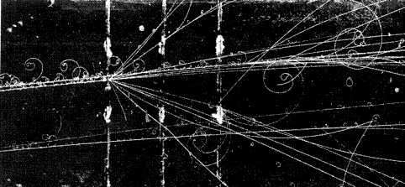
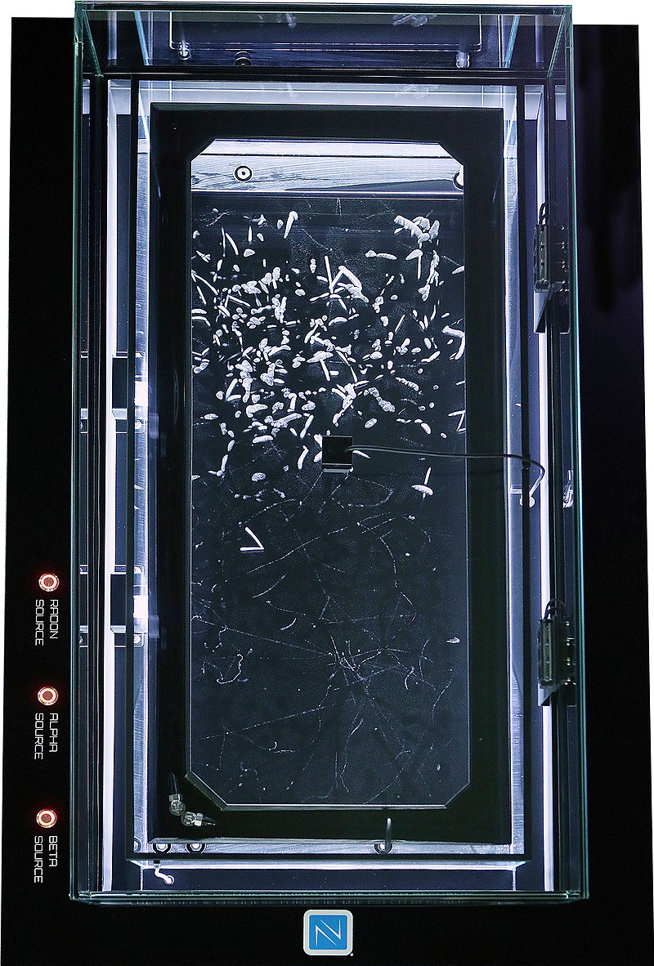
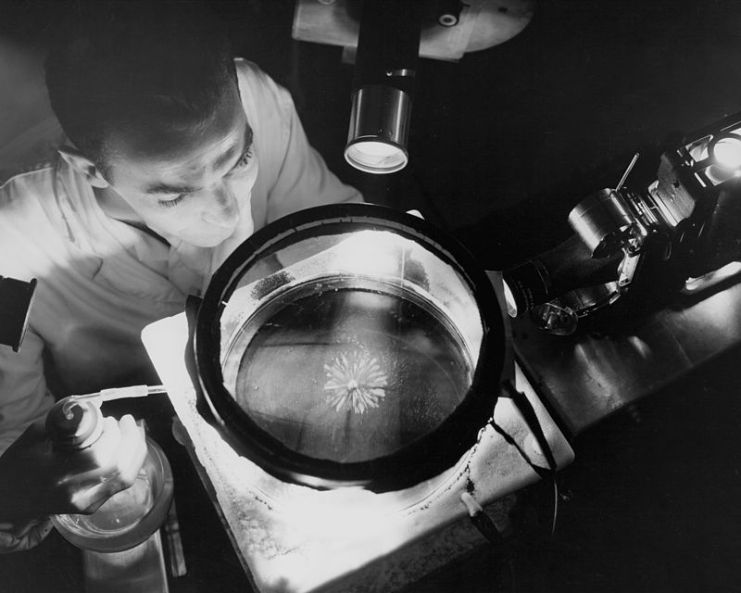
Detekce jaderných částic v mlžné komoře
Wilsonova mlžná komora je fyzikální přístroj umožňující pozorovat dráhy elektricky nabitých částic. Částice prolétávající vzduchem obsahujícím podchlazené páry, v něm zanechávají stopu v podobě vysrážených kapiček vody. Tyto stopy lze následně vyfotografovat.

Slide 3
Zařízení pro měření radioaktivity
Obecné blokové schéma zařízení pro měření radioaktivity

Slide 4
Elektronický způsob detekce ionizujícího záření
detektor záření (energie sdělená detektoru při absorpci se přeměňuje na elektrické nebo optické signály)
tento typ detektoru vyžaduje napájení vysokým napětím
elektrické impulsy je nutno elektronicky upravit (zesílit, tvarovat, třídit podle energie)
upravené signály se registrují analyzátorem v pulsním režimu (čítač impulsů) – čas může být libovolně dlouhý
nebo integrálním režimu (na čtecí jednotce se zobrazuje jako počet impulsů za čas. jednotku, tzv. četnost v imp s⁻¹ - dozimetrické přístroje k určení úrovně radioaktivity, kontaminace apod.
místo imp s⁻¹ lze display kalibrovat přímo v dávce záření, příp. v dávkovém příkonu (v μGy hod⁻¹)
některé detektory jsou schopny rozlišit energii záření na základě výšky elektrického impulsu pomocí analyzátoru výšky impulsů

Slide 5
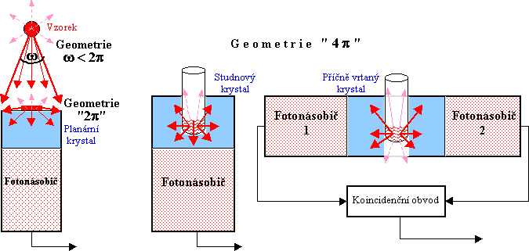
Účinnost měření radioaktivity
Zpravidla se ionizační záření neměří se 100%-ní účinností (η)
η = počet naměřených částic x 100/počet všech emitovaných částic
Uspořádání měřicí aparatury pro měření scintilační metodou
Z obrázku plyne skutečnost, že při měření je nutno vzít v úvahu geometrii měření – ta výrazně ovlivňuje účinnost měření.

Slide 6
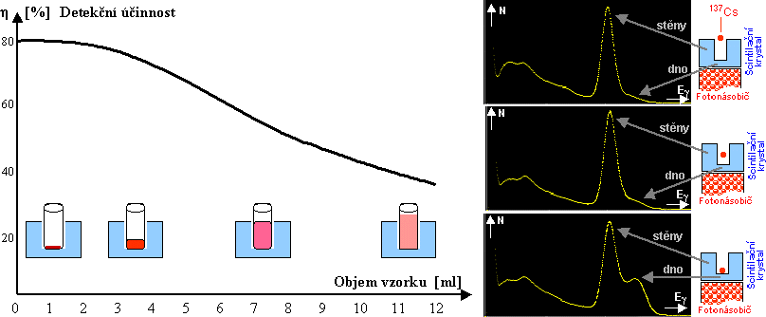
Detekční účinnost
Je dána geometrií především měření.
Např. u tzv. studnového scintilačního krystalu (viz dále) závisí detekční účinnost na objemu měřeného vzorku a jeho poloze v krystalu. Proto při sérii měření je třeba zachovat stále stejnou geometrii měření, pak měříme stále se stejnou účinností.
Na obrázku vpravo jsou uvedena gama spektra změřená scintilačním krystalem – je vidět, že jejich tvar na geometrii (zde tedy na naplněnosti měřicí nádobky) silně závisí.

Slide 7
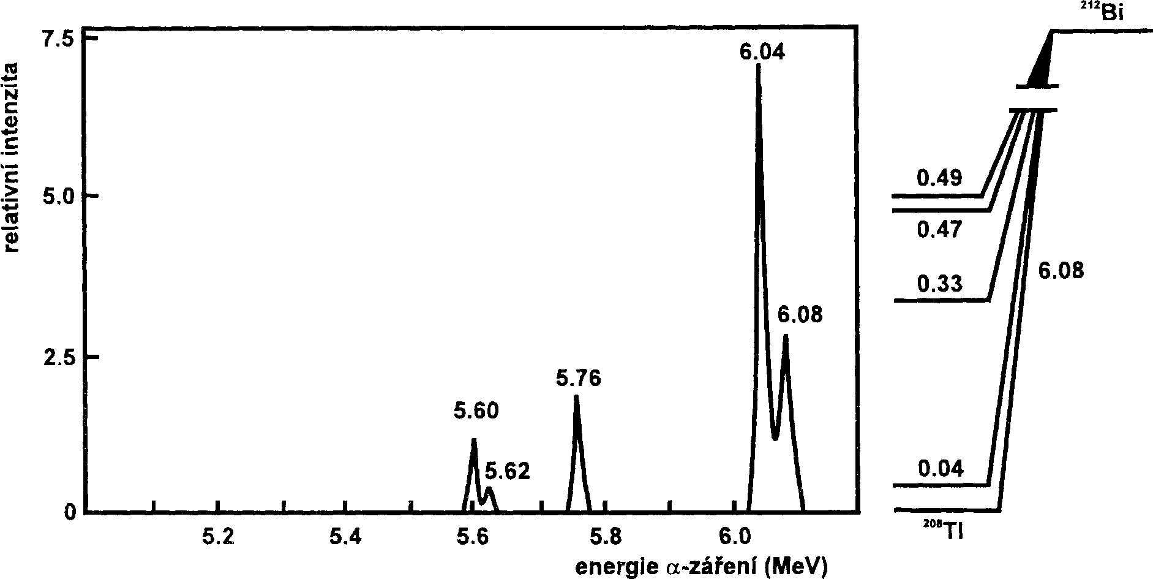
Gama - spektrometrie
Při měření radionuklidu se určují energie jednotlivých druhů přeměn, kterým nuklid podléhá:
jednokanálové
gama spektrometry
vícekanálové (512, 1024, 4096 kanálů)
Gama spektrum je čarové a obsahuje:
fotopík (odpovídá absorpci celého γ-fotonu detektorem)
Comptonovo kontinuum před fotopíkem (je způsobeno neúplnou absorpcí fotonu Comptonovým rozptylem). Lze jej potlačit volbou většího detektoru
anihilační záření 0,51 MeV

Slide 8
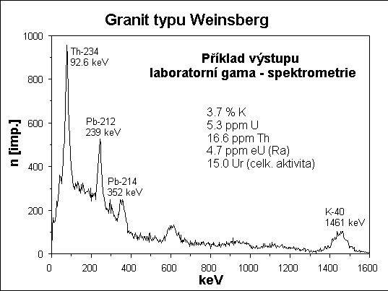
Příklad gama spektra

Slide 9
Chyby při měření ionizujícího záření
jsou dány pravděpodobnostním charakterem radioaktivní přeměny (četnost jednoho vzorku může být při opakovaných měřeních různá)
Chyby lze eliminovat:
měřením dostatečně vysokých aktivit
prodloužením doby měření
opakováním měření a určení průměrné hodnoty aktivity
(pozor – nelze použít, jestliže proměřujeme krátkodobý nuklid, který nám v měřicím čase rychle vymírá)

